Slide 1

大模型系列之AI集群
AI 集群硬件架构
ZOMI

Slide 2
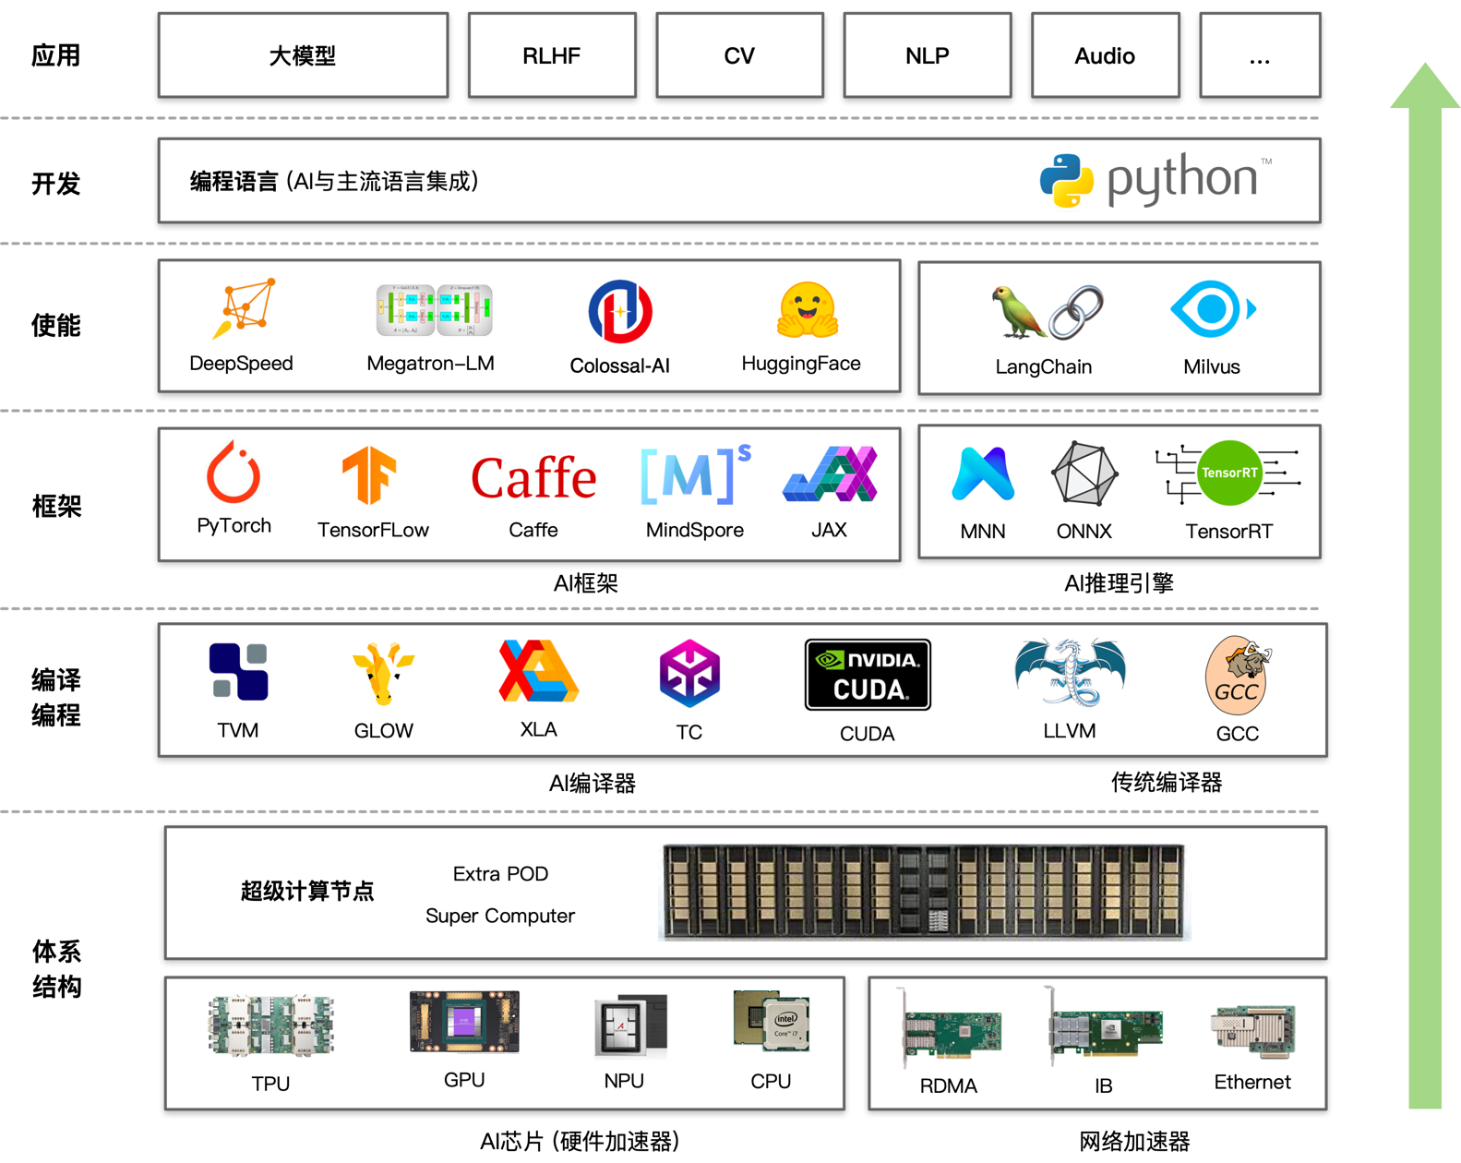
大模型 + AI系统全栈架构
提供大模型算法
提升 AI 集群整体利用率
通过软硬件协同优化
基于硬件的编译、框架、使能层
硬件体系结构不仅需要算力
还包括网络、存储组成的超计节点

Slide 3
大模型业务全流程
算力准备
数据 & 模型算法
模型训练 & 微调
模型验证 & 推理部署
1. AI 集群建设
2. 数据处理
4. 模型训练
6. 模型微调
7. 模型验证
计算、存储、网络
开源
数据
数据
预处理
向量
数据库
混合精度
梯度检查
梯度累积
…
全参微调
下游
任务
测评
标准
bench
mark
AI 集群机房建设
3. 模型算法
5. 分布式并行
低参微调
8. 推理与智能体
AI 集群上线与运维
LLM模型
架构
多模态
一切皆Tokens
训练集群稳定性
指令微调
量化
压缩
推理
加速
9. Agent
智能体
大模型不仅需要 LLM 算法，同时需要提供
AI 集群、海量数据、分布式并行、推理部署等 AI 系统全栈软硬件协同优化

Slide 4
关于本内容
内容背景
AI 集群 + 大模型：AI集群服务器形态 – 集群训练的指标
具体内容
AI 集群硬件架构：AI集群组成 – AI集群硬件 – AI集群软件 – 分布式架构
AI 集群通信方式：通信硬件实现 - 集群组网 – 集群软件通信 - 通信实现方式
分布式通信原语：通信源语 - 点对点通信 – 集合通信
分布式存储系统：大模型权重存储方式 – 多级存储系统
AI 集群回顾：NVIDIA 与 TPU 超级计算节点POD

Slide 5
Question?
AI 集群规模越大越好？大集群拥有大算力？

Slide 6
1. AI 集群组成

Slide 7
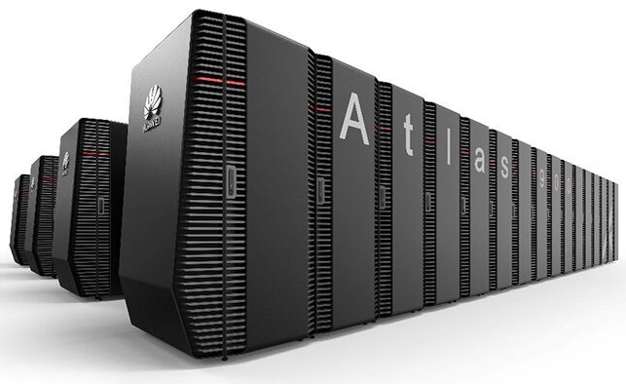
思考
Q：建立一个 AI 集群，硬件上主要分为那几部分？
A：一个鸡架，上面放很多台服务器，用网络连接起来

Slide 8
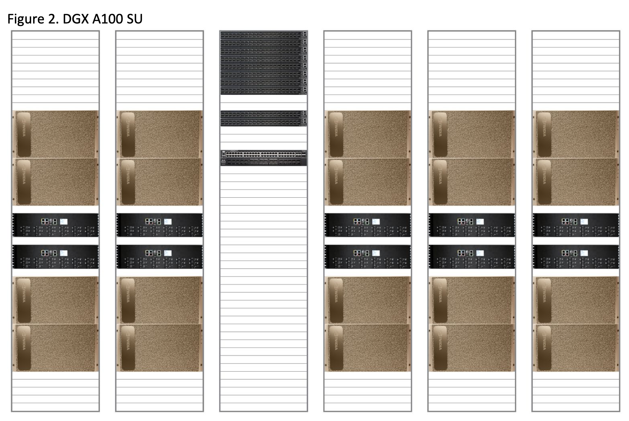
AI集群

Slide 9
AI 集群
计算节点：负责实际计算的节点，即使用 CPU 和 GPU/NPU 协同计算，计算节点通过 RDMA 网络连接存储节点来完成计算数据的读取和存储；
存储节点：存储和读写数据，以提供具体 SSD/SATA 硬盘为主，分为对象存储多级存储；
管理节点：负责管理和运维，主要以一台终端机带键盘和鼠标提供，能连接外网管控权限；
集群辅件：网络（交换机、线材等）、机柜、机架式配电单元 PDU、冷却系统等。
NVIDIA DGX SuperPOD: Scalable Infrastructure for AI Leadership

Slide 10
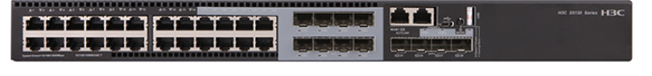
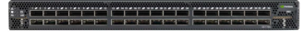
AI 集群：计算节点
负责实际计算的节点，即使用 CPU 和 GPU/NPU 协同计算，计算节点通过 RDMA 网络连接存储节点来完成计算数据的读取和存储；
IPMI 管理交换机
IB 网络
集群管理交换机
IPMI硬件管理网络
集群管理网络
计算节点（GPU节点）
InfiniBand 交换机
存储管理节点
客户端

Slide 11
AI 集群：存储节点
存储和读写数据，以提供具体 SSD/SATA 硬盘为主，分为对象存储多级存储；
IPMI 管理交换机
IB 网络
集群管理交换机
IPMI硬件管理网络
集群管理网络
计算节点（GPU节点）
InfiniBand 交换机
存储管理节点
客户端

Slide 12
AI 集群：管理节点
负责管理和运维，主要以一台终端机带键盘和鼠标提供，能连接外网管控权限；
IPMI 管理交换机
IB 网络
集群管理交换机
IPMI硬件管理网络
集群管理网络
计算节点（GPU节点）
InfiniBand 交换机
存储管理节点
客户端

Slide 13
AI 集群：集群辅件
网络（交换机、线材等）、机柜、机架式配电单元 PDU、冷却系统等。
IPMI 管理交换机
IB 网络
集群管理交换机
IPMI硬件管理网络
集群管理网络
计算节点（GPU节点）
InfiniBand 交换机
存储管理节点
客户端

Slide 14
AI 集群4大部件
IPMI 管理交换机
IB 网络
集群管理交换机
IPMI硬件管理网络
集群管理网络
计算节点（GPU节点）
InfiniBand 交换机
存储管理节点
客户端

Slide 15
2. DGX SuperPOD
看AI集群硬件

Slide 16
NVDIA A100 视频

Slide 17
计算节点

Slide 18
计算节点

Slide 19
计算节点

Slide 20
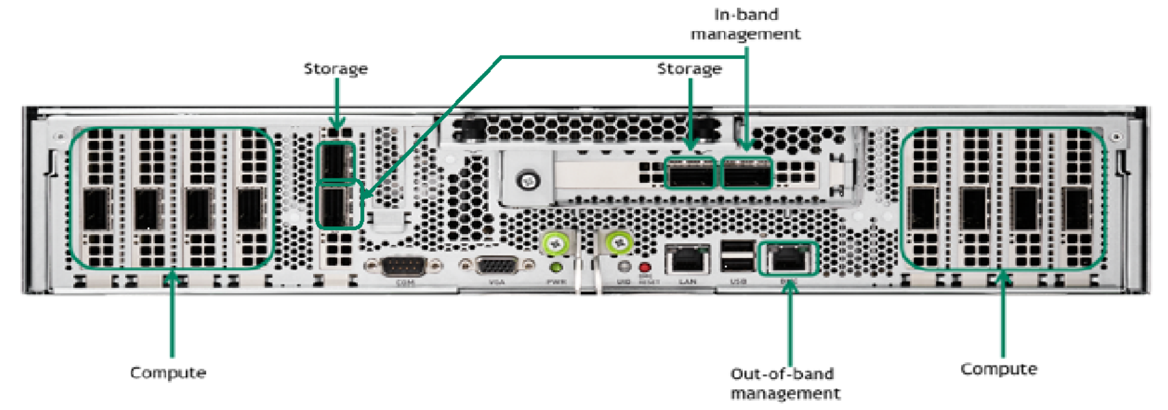
计算节点的网络结构
带内管理
使用DGX A100系统上的两个100 Gbps端口连接到专用以太网交换机
存储结构
计算结构
带外管理
将 DGX 基板管理控制器（BMC）端口连接到其他以太网交换机

Slide 21
计算节点的网络结构
带内管理：是指网络的管理控制信息与用户网络的承载业务信息通过同一个逻辑信道传送；
带外管理：网络的管理控制信息与用户网络的承载业务信息在不同的逻辑信道传送。

Slide 22
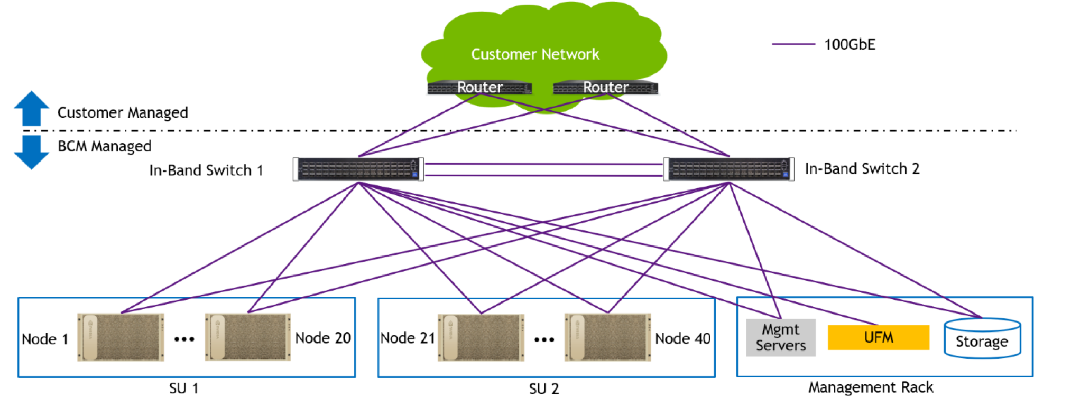
带内 In band 交换机
连接管理群集的所有计算节点；
允许访问主文件系统、存储池（即存节点）；

Slide 23
带外 Out of band 交换机
带外以太网通过BMC用于系统管理，并提供连接以管理所有网络设备。带外管理通过提供低使用率路径确保管理流量不会与其他集群服务冲突，对集群的运行至关重要。

Slide 24
光交换机与光模块
光交换机（Optical switch）是不需要经过电光-光电转换，直接进行光信号交换的数据交换的设备。光交换机大大提高了交换的速率。

Slide 25
3. DGX SuperPOD
看AI集群软件

Slide 26
计算节点通讯
机器内通信
共享内存
PCIe
NVLink（直连模式）
机器间通信
TCP/IP网络
RDMA网络（直连模式）

Slide 27
计算节点通讯
机器内通信
共享内存
PCIe
NVLink（直连模式）
机器间通信
TCP/IP网络
RDMA网络（直连模式）

Slide 28
RoCE
RoCE（RDMA over Converged Ethernet，基于聚合以太网的RDMA） ，允许计算节点间直接通过内存进行数据传输，无需 OS 内核和 CPU 参与，大幅减小CPU负荷，降低延迟，提高吞吐量。

Slide 29
4. 分布式架构

Slide 30
回顾：模型训练过程
1. 定义一个神经网络

Slide 31
回顾：模型训练过程
1. 定义一个神经网络
2. 定义训练优化目标：

Slide 32
回顾：模型训练过程
1. 定义一个神经网络:
2. 定义训练优化目标：
3. 计算梯度并更新权重参数：

Slide 33
回顾：模型训练过程
计算神经网络损失，然后求梯度，最后更新权重参数

Slide 34
从单卡 -> 节点 -> 集群
训练从单卡、到单节点（单机8卡）演进到AI集群（百卡），需要集群架构承载训练能力

Slide 35
加快大模型训练速率
训练时间 = 训练数据规模 x 单步计算量 / 计算速率
模型相关，相对固定
可变因素
加快计算速率（Computation rate）：
计算速率 = 单设备计算速率 x 设备数 x 多设备并行效率（加速比）
混合精度
算子融合
梯度累积
服务器架构
通信拓扑优化
存储系统优化
数据并行
张量并行
流水并行

Slide 36
分布式架构：参数服务器
（1）计算损失和梯度（2）梯度聚合（3）参数更新并参数重新广播

Slide 37
分布式架构：参数服务器
（1）计算损失和梯度（2）梯度聚合（3）参数更新并参数重新广播

Slide 38
Question？
大模型训练是不是不适用于参数服务器P-S架构呢？
参数服务器架构
集合通信架构

Slide 39
Megatron-LM 语言大模型
Narayanan, Deepak, et al. "Efficient large-scale language model training on gpu clusters using megatron-lm." Proceedings of the International Conference for High Performance Computing, Networking, Storage and Analysis. 2021.

Slide 40
分布式架构：参数服务器 + 大模型（集合通信）
（1）计算损失和梯度（2）梯度聚合（3）参数更新并参数重新广播

Slide 41
小结&思考

Slide 42
Question?
AI 集群规模越大越好？大集群拥有大算力？
集群训练引入通信开销，集群的算力并不是线性增长，增加 GPU 计算节点，并不能线性地提升算力收益。要想通过 AI 集群提供更多算力，需要优化服务器间通信、拓扑、模型并行、分布式框架等软硬件协同。
对于网络而言，高速、低延迟的网络可以缩短节点间同步梯度的时间，加快训练过程；对于计算而言，降低不必要的计算资源消耗，使计算节点能够专注于训练任务。

Slide 43
小结
了解AI集群由从计算、存储、管理节点和集群辅件组成；
深入探讨AI集群服务器的主要硬件和之间的关系；
通过回顾深度学习训练流程，了解从单卡到AI集群服务器架构；

